Slide 1
DINAMICA PIEȚEI MUNCII LA NIVELUL PRINCIPALELOR INDUSTRII ANGAJATOARE
2016-2017
București, 04 Iulie 2018

Slide 2
Structura generală a forței de muncă

Slide 3
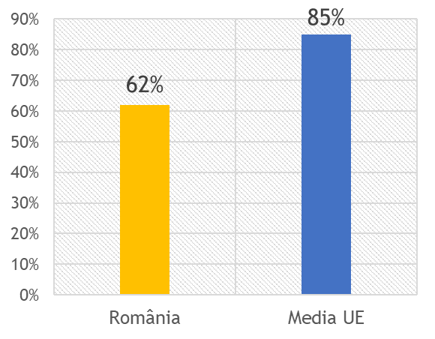
Date generale
5,28 milioane CIM
+5,81% față de 2016
27% în Regiunea București-Ilfov
16,5% în 4 județe (Cluj, Timiș, Brașov, Prahova)
3,5% în 5 județe (Giurgiu, Mehedinți, Călărași, Ialomița și Covasna)
Rata de acoperire a populației active cu contracte individuale de muncă (CIM)

Slide 4
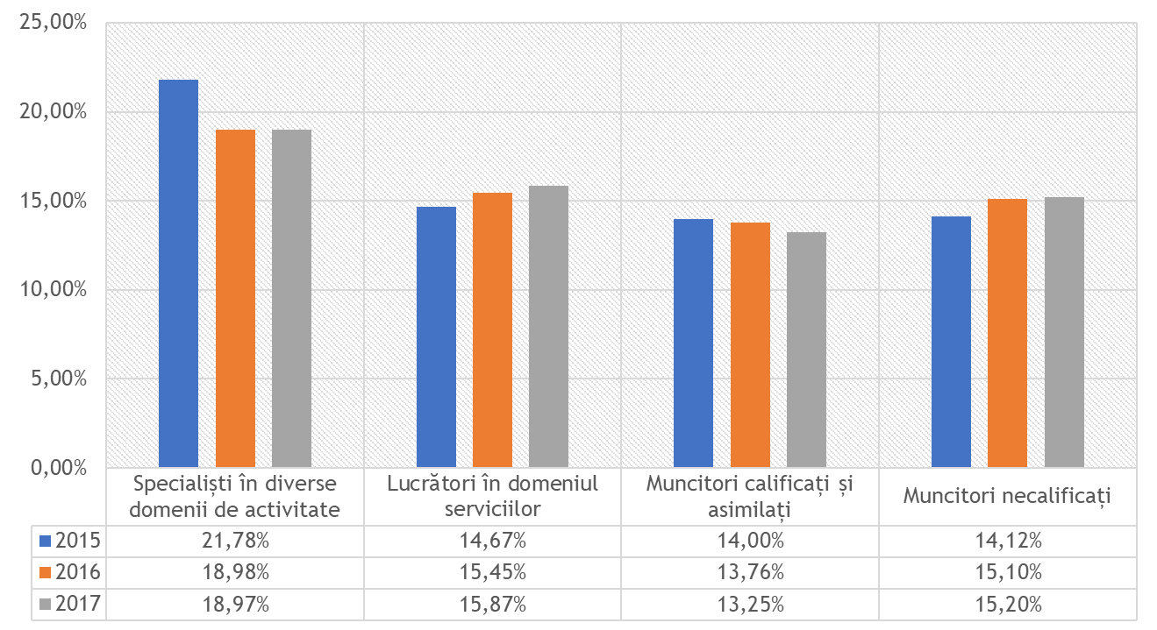
Evoluții în structura forței de muncă (2015-2017)

Slide 5
Primele 10 sectoare angajatoare (coduri CAEN)
Nr. crt. | Cod CAEN | Denumire CAEN | Total salariați 2016 | Total salariați 2017 | Evoluție cantitativă | Evoluție procentuala, %
1 | 4711 | Comerț cu amănuntul în magazine nespecializate, cu vânzare predominanta de produse alimentare, băuturi și tutun | 192.806 | 204.168 | 11.362 | 5,89
2 | 8610 | Activități de asistenta spitaliceasca | 176.755 | 186.276 | 9.521 | 5,39
3 | 8531 | Învățământ secundar general | 172.333 | 185.669 | 13.336 | 7,74
4 | 4120 | Lucrări de construcții a clădirilor rezidențiale și nerezidențiale | 167.601 | 181.368 | 13.767 | 8,21
5 | 4941 | Transporturi rutiere de mărfuri | 139.599 | 152.318 | 12.719 | 9,11
6 | 8411 | Servicii de administrație publică generală | 116.163 | 135.472 | 19.309 | 16,62
7 | 8010 | Activități de protecție și garda | 119.613 | 118.913 | -700 | -0,59
8 | 1413 | Fabricarea altor articole de îmbrăcăminte (exclusiv lenjeria de corp) | 103.573 | 97.562 | -6.011 | -5,8
9 | 2931 | Fabricarea de echipamente electrice și electronice pentru autovehicule și pentru motoare de autovehicule | 88.480 | 89.806 | 1.326 | 1,5
10 | 5610 | Restaurante | 73.679 | 87.622 | 13.943 | 18,92

Slide 6
Primele 10 ocupații (coduri COR)
Nr. crt. | Cod COR | Denumire COR | Total salariați 2016 | Total salariați 2017 | Evoluție cantitativă | Evoluție procentuală, %
1 | 833201 | Șofer autocamion/mașină de mare tonaj | 144.814 | 151.934 | 7.120 | 4,92
2 | 522303 | Lucrător comercial | 136.019 | 143.157 | 7.138 | 5,25
3 | 522101 | Vânzător | 133.641 | 142.696 | 9.055 | 6,78
4 | 832201 | Șofer de autoturisme și camionete | 93.478 | 105.226 | 11.748 | 12,57
5 | 932906 | Muncitor necalificat la asamblarea, montarea pieselor | 93.824 | 96.299 | 2.475 | 2,64
6 | 541401 | Agent de securitate | 95.202 | 95.151 | -51 | -0,05
7 | 932905 | Muncitor necalificat în industria confecțiilor | 99.472 | 94.556 | -4.916 | -4,94
8 | 222101 | Asistent medical generalist | 100.151 | 94.224 | -5.927 | -5,92
9 | 933303 | Manipulant mărfuri | 80.931 | 85.416 | 4.485 | 5,54
10 | 931301 | Muncitor necalificat la demolarea clădirilor, căptușeli zidărie, plăci mozaic, faianță, gresie, parchet | 70.618 | 81.482 | 10.864 | 15,38

Slide 7
Corelația dintre numărul de CIM și populația activă

Slide 8
Raportul dintre numărul de CIM și populația activă, %
Raportul dintre numărul de CIM și numărul de șomeri
București | 102,98
Ilfov | 95,87
Brașov | 70,54
Sibiu | 69,88
Argeș | 69,66
…. | ….
Dâmbovița | 35,55
Botoșani | 35,29
Vaslui | 34,99
Mehedinți | 29,8
Teleorman | 27,63
Ilfov | 110,8
București | 66,74
Timiș | 63,86
Arad | 40,27
Cluj | 31,92
… | …
Olt | 5,39
Buzău | 4,18
Vaslui | 3,31
Mehedinți | 3,12
Teleorman | 2,54

Slide 9
Dinamica forței de muncă la nivelul principalelor industrii angajatoare

Slide 10
Industria prelucrătoare
Cod diviziune CAEN | Diviziune CAEN | Total salariați 2016 | Total salariați 2017 | Evoluție cantitativă | Evoluție procentuală
29 | Fabricarea autovehiculelor de transport rutier și a remorcilor | 182.730 | 190.651 | 7.921 | 4,33%
22 | Fabricarea produselor din cauciuc și mase plastice | 62.037 | 66.460 | 4.423 | 7,13%
10 | Industria alimentară | 159.782 | 163.971 | 4.189 | 2,62%
26 | Fabricarea calculatoarelor și a produselor electronice și optice | 30.405 | 33.008 | 2.603 | 8,56%
27 | Fabricarea echipamentelor electrice | 46.116 | 48.462 | 2.346 | 5,09%
28 | Fabricarea de mașini, utilaje și echipamente n.c.a. | 51.886 | 54.124 | 2.238 | 4,31%
25 | Industria construcțiilor metalice și a produselor din metal, exclusiv mașini, utilaje și instalații | 100.423 | 101.889 | 1.466 | 1,46%
Cod diviziune CAEN | Diviziune CAEN | Total salariați 2016 | Total salariați 2017 | Evoluție cantitativă | Evoluție procentuală
14 | Fabricarea articolelor de îmbrăcăminte | 143.919 | 136.770 | -7.149 | -4,97%
15 | Tăbăcirea și finisarea pieilor, fabricarea articolelor de voiaj și marochinărie | 56.629 | 54.749 | -1.880 | -3,32%
30 | Fabricarea altor mijloace de transport | 32.181 | 30.676 | -1.505 | -4,68%
19 | Fabricarea produselor de cocserie și a produselor obținute din prelucrarea țițeiului | 2.656 | 2.324 | -332 | -12,50%
24 | Industria metalurgică | 29.711 | 29.615 | -96 | -0,32%
31 | Fabricarea de mobilă | 63.641 | 63.585 | -56 | -0,09%

Slide 11
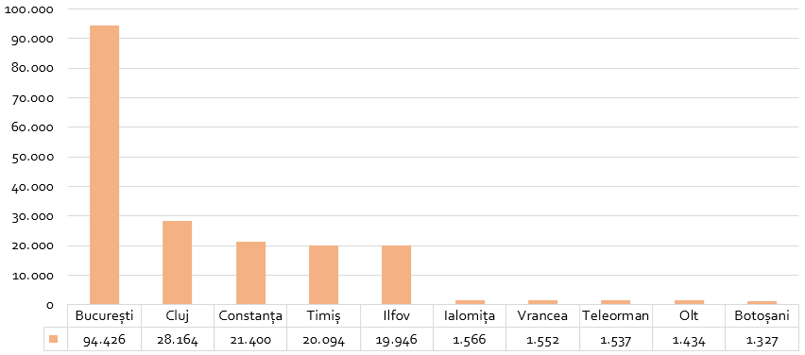
Transport și depozitare
Cod diviziune CAEN | Diviziune CAEN | Total salariați 2016 | Total salariați 2017 | Evoluție cantitativă | Evoluție procentuală
49 | Transporturi terestre și transporturi prin conducte | 245.418 | 268.560 | 23142 | 9,43%
50 | Transporturi pe apă | 2.381 | 2.431 | 50 | 2,10%
51 | Transporturi aeriene | 4.240 | 4.686 | 446 | 10,52%
52 | Depozitare și activități pentru transporturi | 64.927 | 68.251 | 3324 | 5,12%
53 | Activități de poștă și de curier | 37.350 | 37.155 | -195 | -0,52%

Slide 12
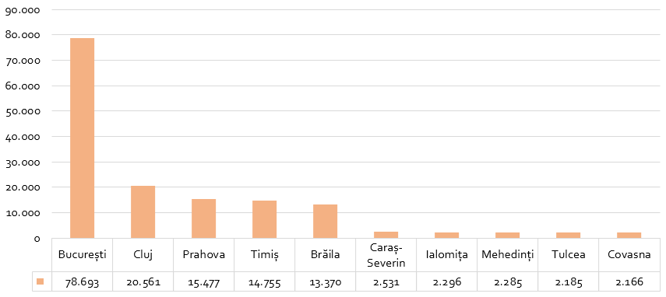
Construcții
Cod diviziune CAEN | Diviziune CAEN | Total salariați 2016 | Total salariați 2017 | Evoluție cantitativă | Evoluție procentuală
41 | Construcții de clădiri | 172.254 | 187.095 | 14841 | 8,62
42 | Lucrări de geniu civil | 68.086 | 64.444 | -3642 | -5,35
43 | Lucrări speciale de construcții | 108.007 | 114.970 | 6963 | 6,45

Slide 13
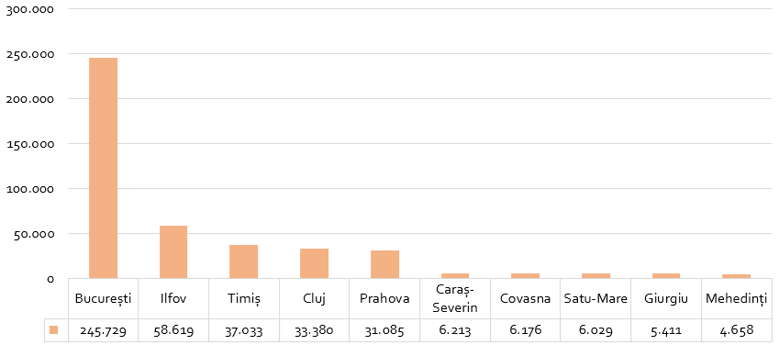
Comerț
Cod diviziune CAEN | Diviziune CAEN | Total salariați 2016 | Total salariați 2017 | Evoluție cantitativă | Evoluție procentuală
45 | Comerț cu ridicata și cu amănuntul, întreținerea și repararea autovehiculelor și motocicletelor | 86.442 | 95.819 | 9.377 | 10,85%
46 | Comerț cu ridicata cu excepția comerțului cu autovehicule și motociclete | 300.372 | 318.506 | 18.134 | 6,04%
47 | Comerț cu amănuntul, cu excepția autovehiculelor și motocicletelor | 441.596 | 475.090 | 33.494 | 7,58%

Slide 14
Salarizarea

Slide 15
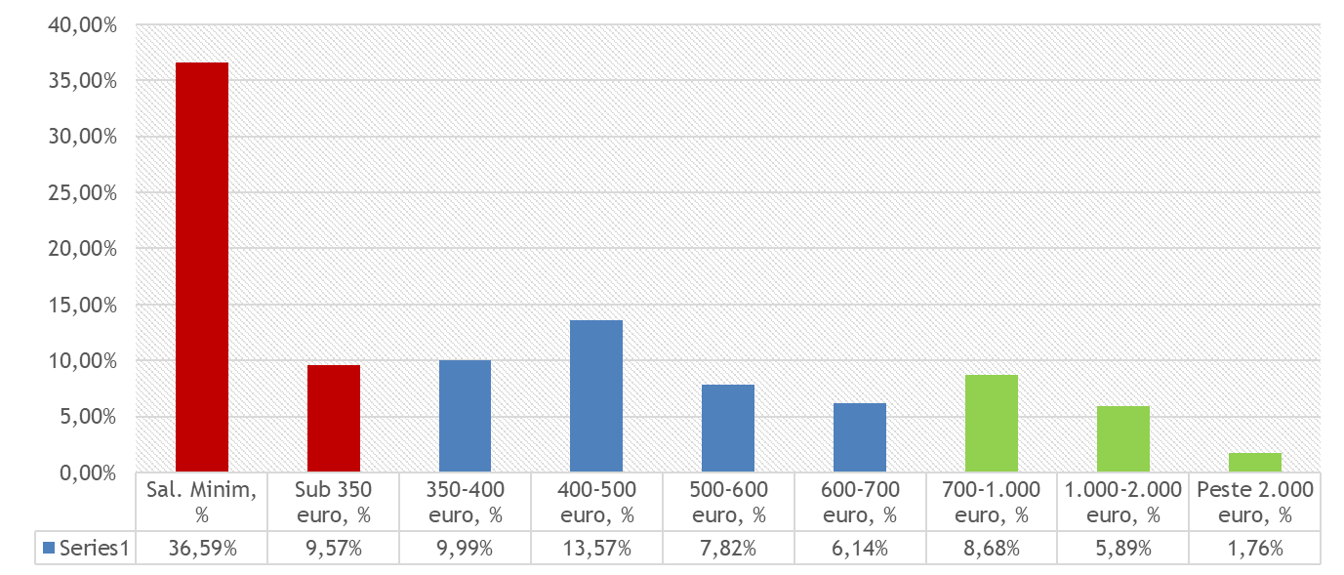
Distribuția forței de muncă pe intervale salariale*
46,16%
16,32%
* Salarii brute de încadrare, la 01.10.2017

Slide 16
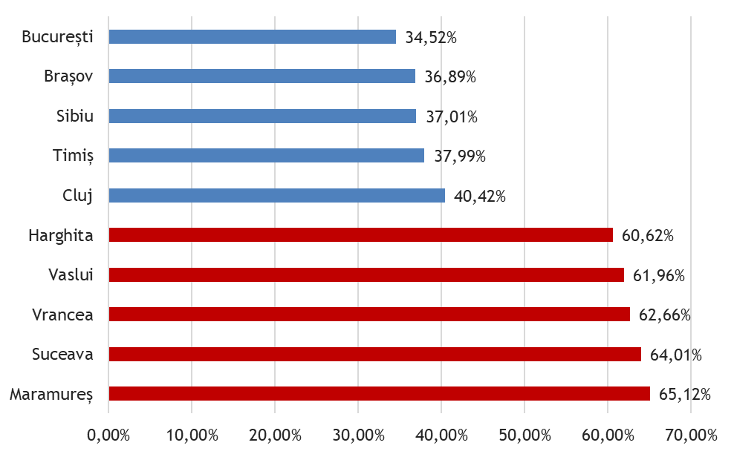
Pondere salariați în zona salariului minim*
* Salarii brute de încadrare sub 350 de euro, la 01.10.2017

Slide 17
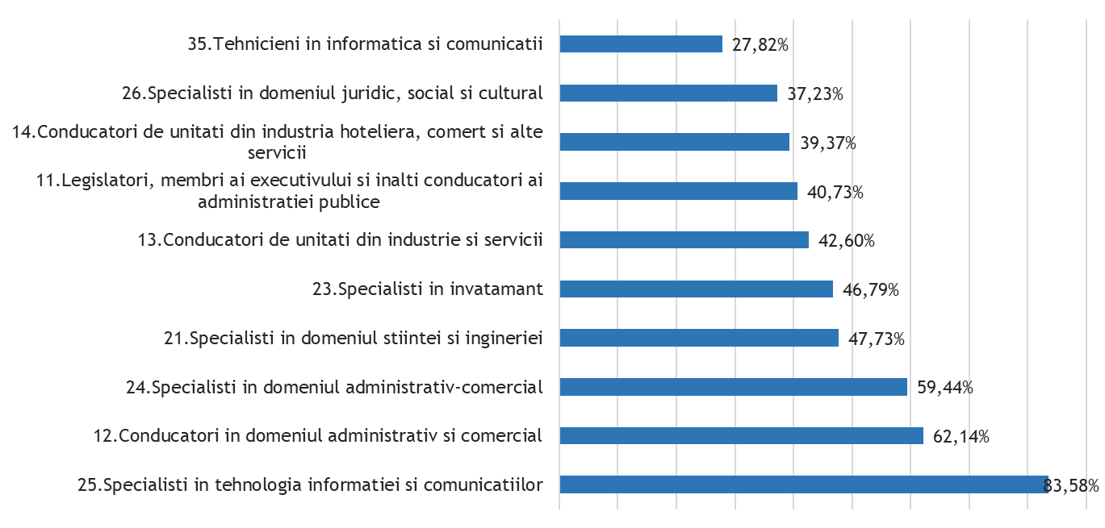
Cele mai mari niveluri de salarizare pe ocupații*
* Salarii brute de încadrare peste 700 de euro, la 01.10.2017

Slide 18
Distribuția forței de muncă pe grupe de vârstă

Slide 19
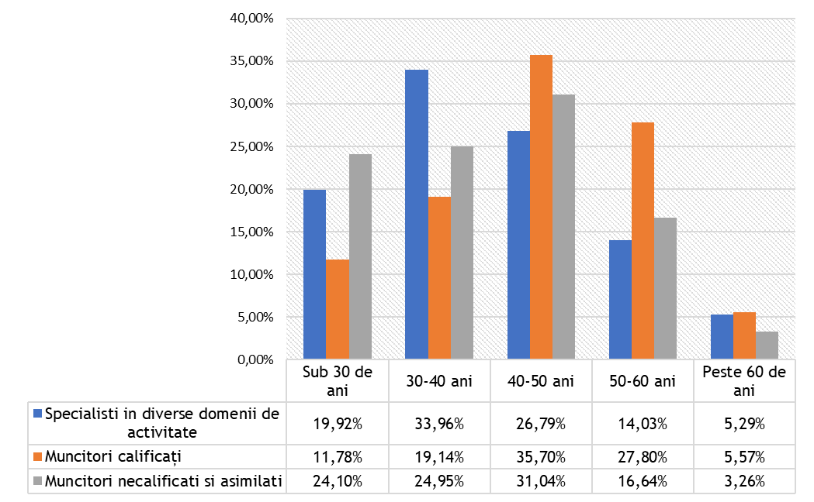
Distribuție salariați pe grupe de vârstă

Slide 20
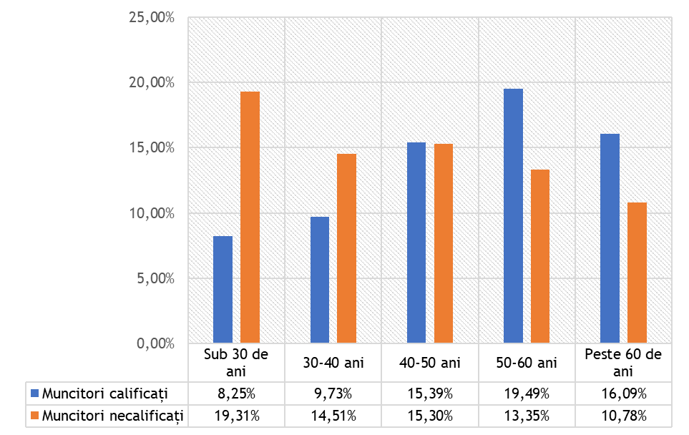
Nivelul

Slide 21
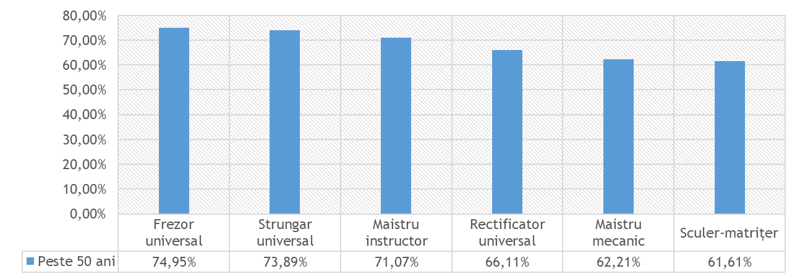
Sub 30 ani
Peste 50 ani

Slide 22
Dinamica forței de muncă în sectoarele economice dominate de capitalul autohton

Slide 23
Sectoarele economice dominate de capitalul autohton* | Celelalte sectoare economice
Creșteri ale numărului de CIM în absolut toate județele, cu procente între 0,77% și 11,29% | Creșteri ale numărului de CIM în 31 de județe, cu procente între 0,15% și 11,61%, dublate de reduceri în 11 județe, cu procente între 0,02 și 4,91%
Sectoarele economice dominate de capitalul autohton* | Celelalte sectoare economice
Creșteri ale numărului de CIM în absolut toate județele, cu procente între 0,77% și 11,29% | Creșteri ale numărului de CIM în 31 de județe, cu procente între 0,15% și 11,61%, dublate de reduceri în 11 județe, cu procente între 0,02 și 4,91%
Ritmul de creștere al CIM în perioada 2016-2017: 6,62% | Ritmul de creștere al CIM în perioada 2016-2017: 3,32%
*Cele 26 de sectoare (diviziuni CAEN) în care ponderea capitalului autohton este mai mare decât 50%, identificate în studiului ”Analiza capitalului privat românesc – Ediția a III-a”, publicat în anul 2017 de Ziarul Financiar, în parteneriat cu Patronatul Investitorilor Autohtoni

Slide 24
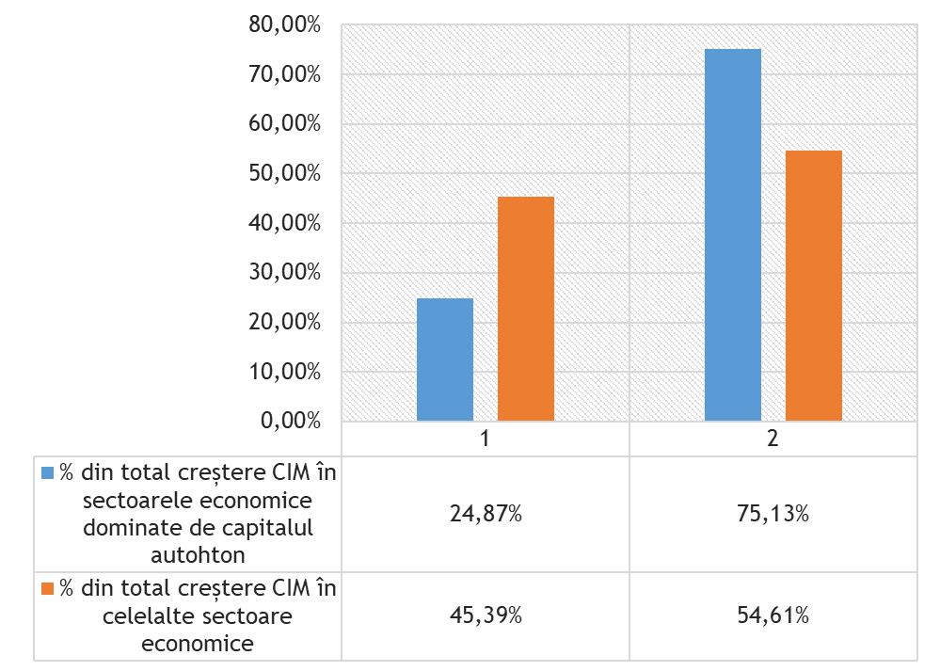
Sectoarele economice dominate de capitalul autohton | Celelalte sectoare economice
Distribuția regională a locurilor de muncă nou create: UNIFORMĂ | Distribuția regional a locurilor de muncă nou create: POLARIZATĂ
București
Niv. județ

Slide 25
Vă mulțumim!
București, 04 Iulie 2018

